Slide 1
九年义务教育六年制小学语文教科书
第八册第二十一课
日月潭的传说
日月潭的传说
制作者：李道霞

Slide 2
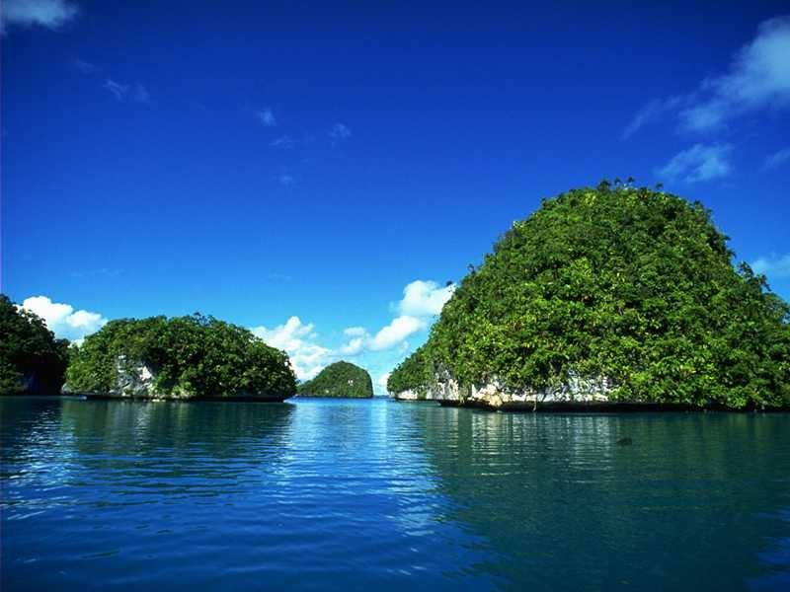
日月潭是我国台湾省最大的一个湖泊。那里青山环抱，树木葱茏，是个著名的风景区。

Slide 3
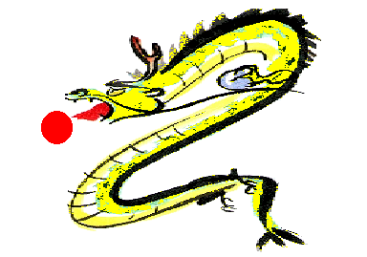
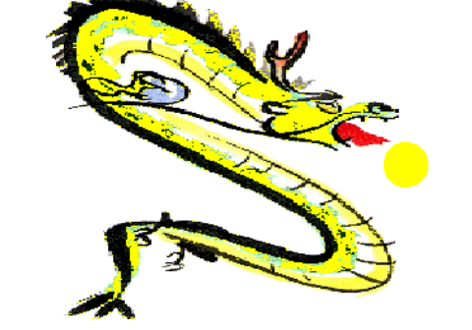
很久很久以前，两条恶龙吞吃了太阳和月亮，天地间漆黑一团。

Slide 4
学习要求：
自读课文三四自然段，小组讨论交流，
说说你体会到什么，课文体现了大尖
哥和水社姐怎样的高贵品质？

Slide 5
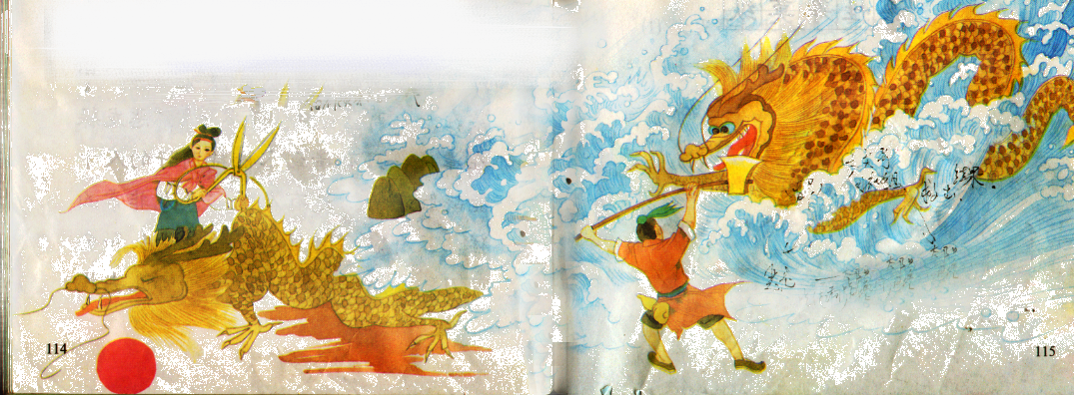
他们翻山越岭，披荆斩棘，吃尽了千辛万苦，终于从阿里山的山洞里拿到了金斧头和金剪刀。回到潭边，
他俩又冒着生命危险，纵身潜入湖底，与两条恶龙激战了三天三夜。大尖哥用金斧头砍死了它们，水社姐用金剪刀剪开了龙肚子，救出了太阳和月亮，人们重又见到了光明。

Slide 6
勇敢顽强
为民除害
为民造福
舍生忘死
见义勇为
除邪惩恶
不畏艰难

Slide 7
大尖山
水社山
日月潭

Slide 8
21、日月潭的传说
拿到（发展）
砍死
大尖哥
水社姐
化作青山
（结果）
太阳
月亮
（漆黑一团）
恶龙
吞吃 （起因）

